Slide 1

BÀI 8:
D d Đ đ

Slide 2




Khởi động

Slide 3


Slide 4
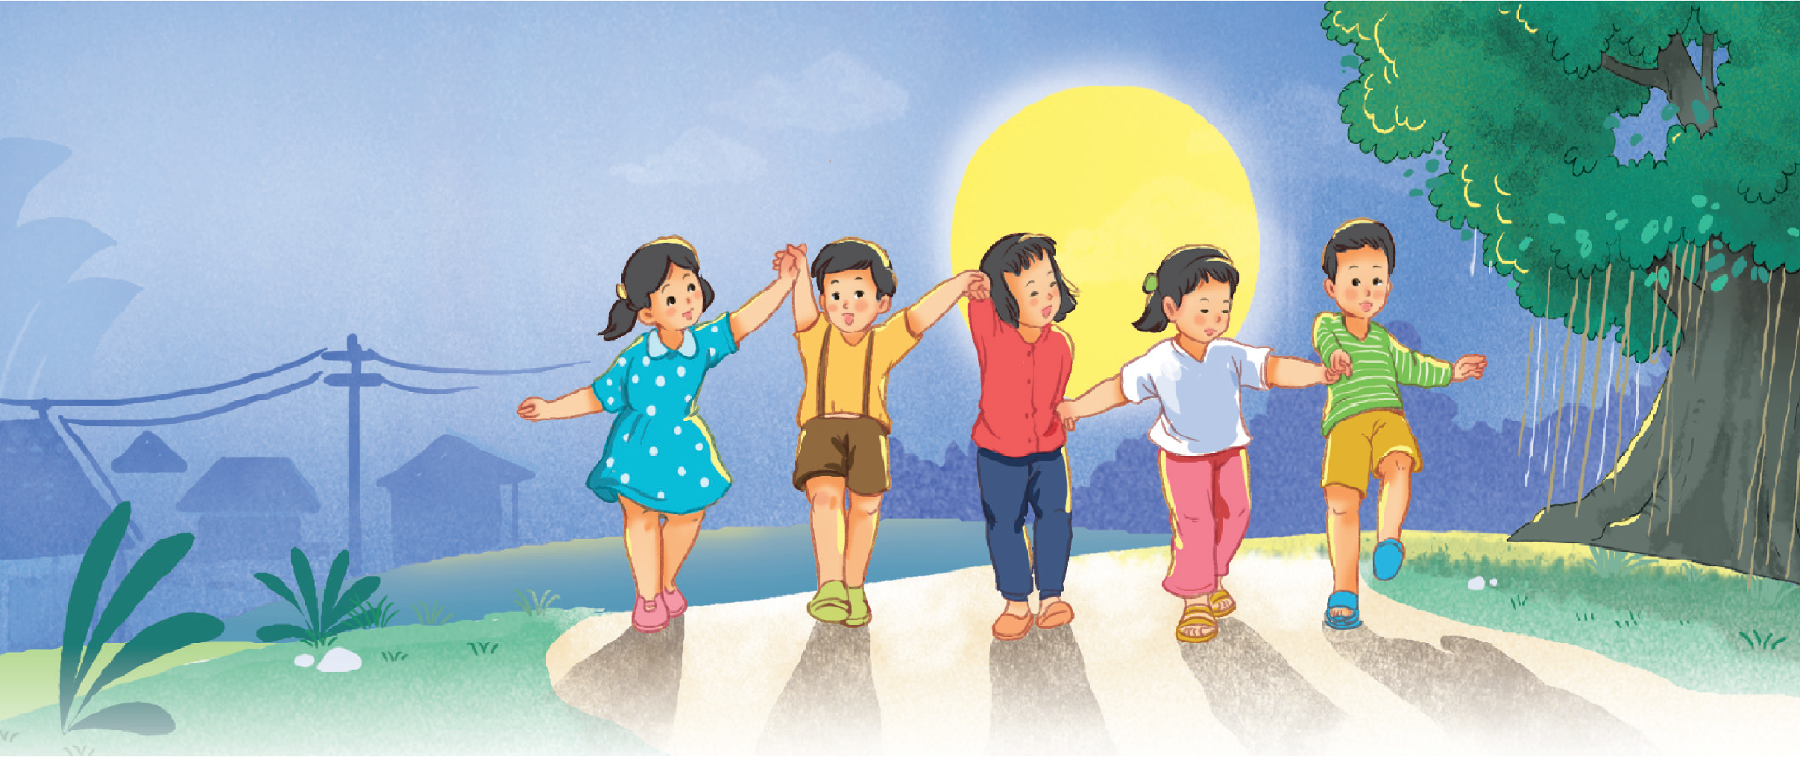
Dưới gốc đa, các bạn chơi dung dăng dung dẻ.
D
đ
d
d
d
d

Slide 5


Slide 6
®
d
d
e
®
a
dÎ
®a
da
dÎ
dÕ
®¸
®ß
®æ

Slide 7
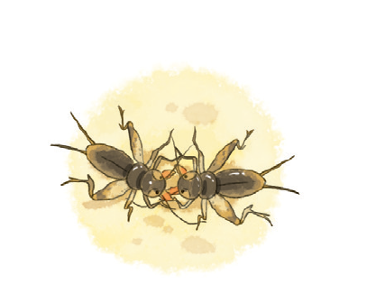
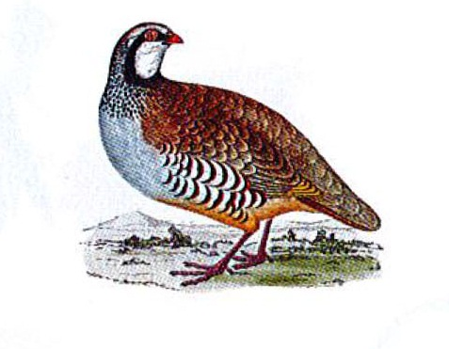

®¸ dÕ
®a ®a
« ®á

Slide 9
d
®
d
e
®
a
dÎ
®a
da
dÎ
dÕ
®¸
®ß
®æ
®¸ dÕ
®a ®a
« ®á

Slide 10


Slide 11


Slide 12
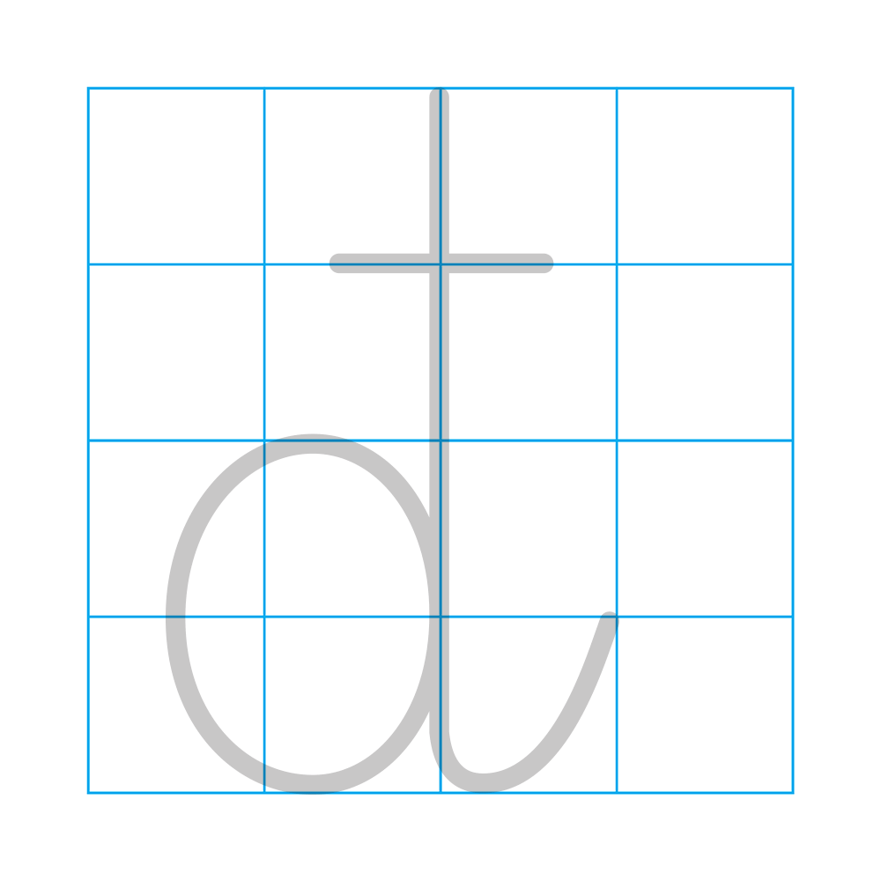

Slide 13


Slide 14


Slide 15
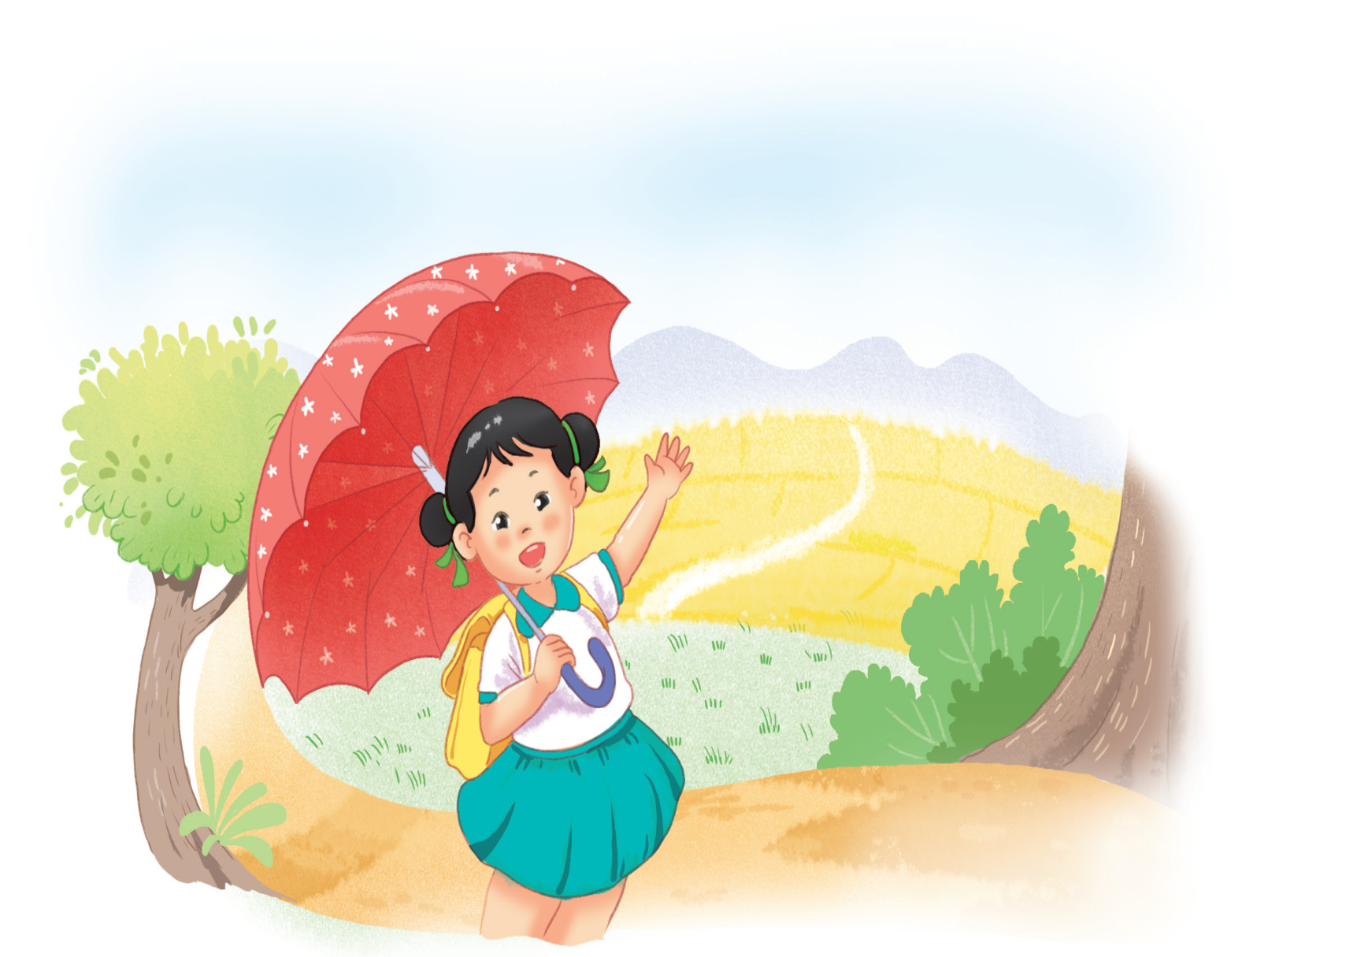
Bé có ô đỏ.

Slide 16


Slide 17

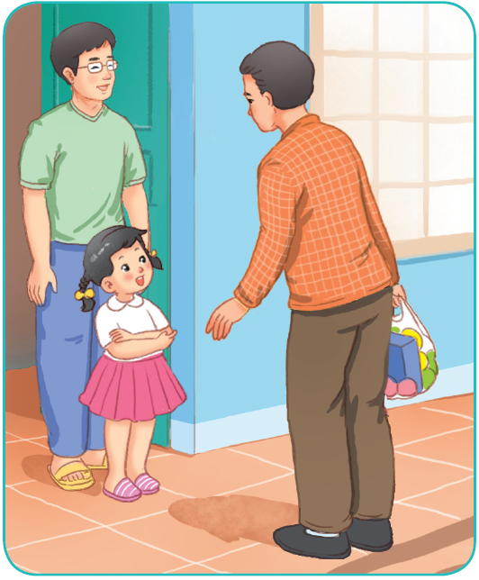
Tình huống 1

Slide 18
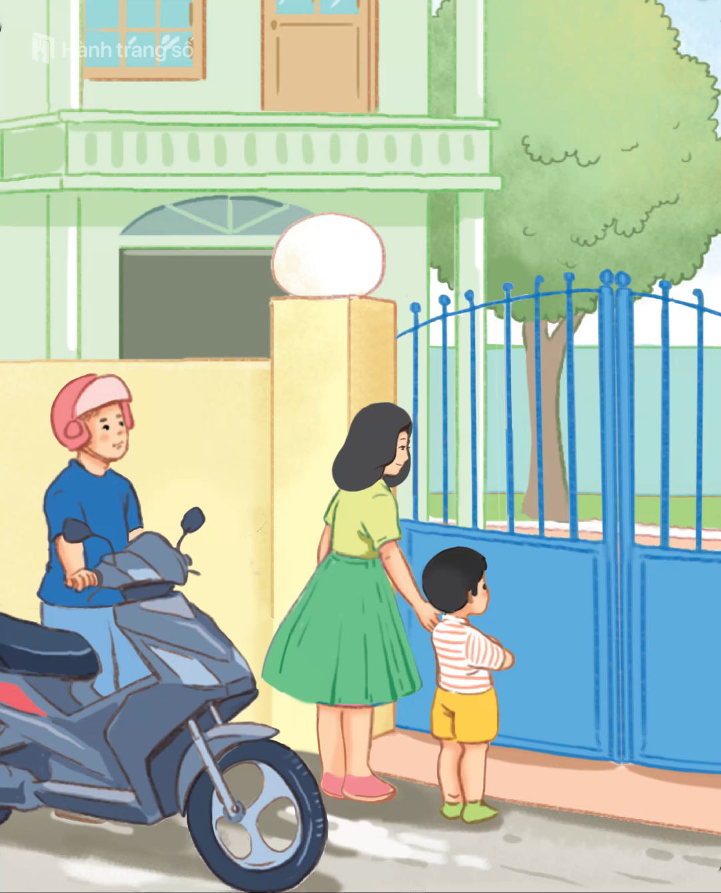
Tình huống 2

Slide 19
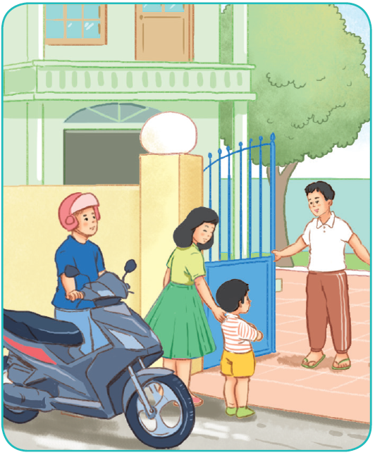
Chào hỏi

Slide 20

CỦNG CỐ
BÀI HỌC

